Slide 1
Глава 6
Сетевые и почтовые вирусы и черви

Slide 2
6.1. Краткая история сетей и сетевой «заразы»
Компьютерные сети как системы информационной связи между отдельными компьютерами начали разрабатываться в США с конца 1950-х годов. Спустя десятилетие, к концу 1960-х годов уже существовали не только многочисленные Локальные сети , но и по крайней мере одна Глобальная сеть ARPANET. В последующие годы количество клиентов ARPANET постоянно увеличивалось за счет американских участников, а в 1973 г. к ней были впервые подключены и иностранные организации. Примерно к середине 1970-х годов относятся и первые «заразы» с самостоятельно распространяющимися по сети программами.
Программа Creeper
Программа Reaper
Вирусология «Xerox worm»

Slide 3
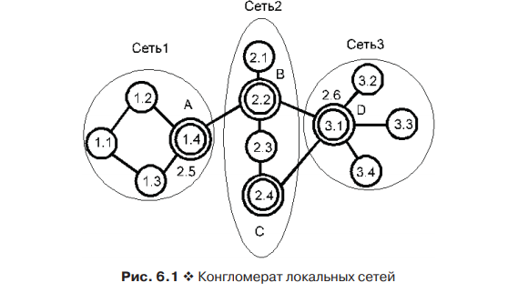
6.2. Архитектура современных сетей
6.2.1. Топология сетей

Slide 4
6.2.2. Семиуровневая модель ISO OSI
6.2.3. IP-адресация

Slide 5
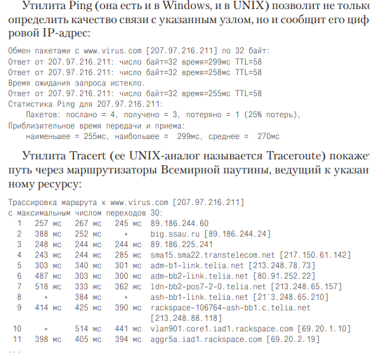
6.2.4. Символические имена доменов

Slide 6
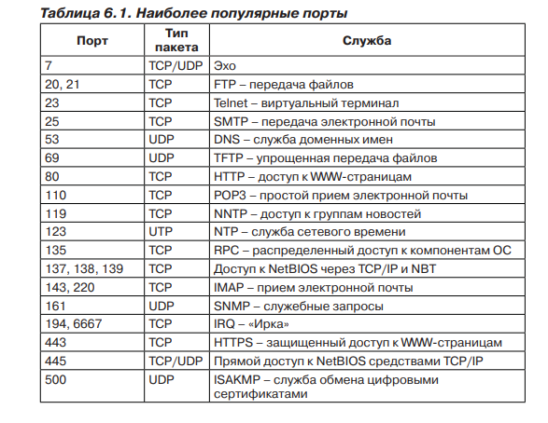
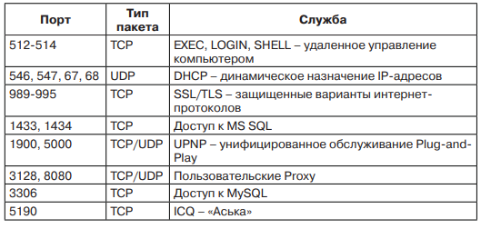
6.2.5. Клиенты и серверы.
Порты.

Slide 7
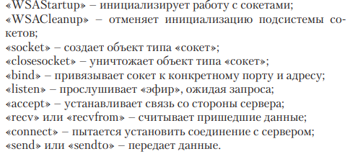
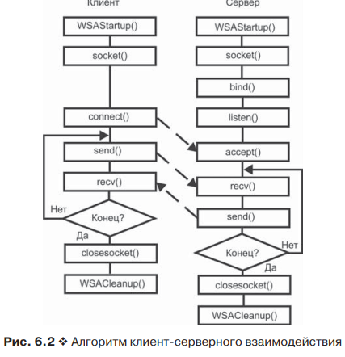
6.2.6. Сетевое программирование. Интерфейс сокетов

Slide 8
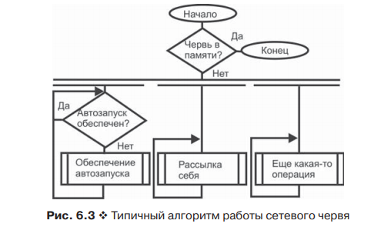
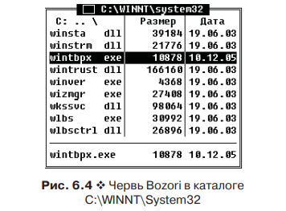
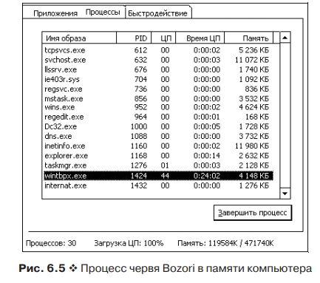
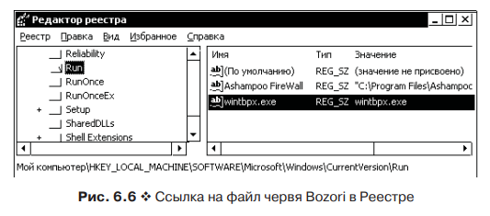
6.3. Типовые структура и поведение программы-червя

Slide 9
6.4. Как вирусы и черви распространяются
6.4.1. Черви в локальных сетях
Средой обитания таких червей являются открытые для общего пользования (как говорят, «расшаренные») ресурсы локальной сети – диски и каталоги.

Slide 10
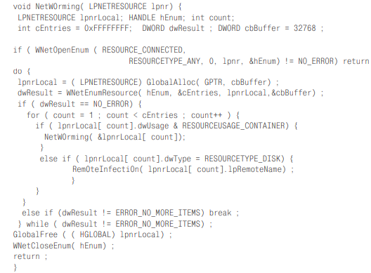
Работу типичного сетевого червя изучим на примере Net-Worm. Cholera.

Slide 11
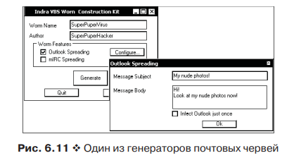
6.4.2. Почтовые вирусы
6.4.2.1. Первые почтовые вирусы. Интерфейс MAPI
«Первой ласточкой новой весны» стал вирус E-Worm.Win32. Happy (он же Spanska, он же Happy99, он же Ska), использовавший довольно замысловатую технику встраивания своего кода в систем- ную библиотеку «WSOCK32.DLL».

Slide 12
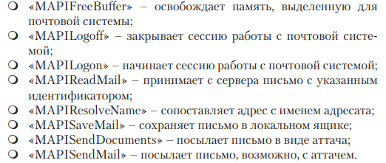
MAPI (Messaging Application Programming Interface) – это мощная объектно-ориентированная библиотека, позволяющая при- кладным программам работать с электронной почтой, используя ме- тоды OLE-автоматизации.

Slide 13
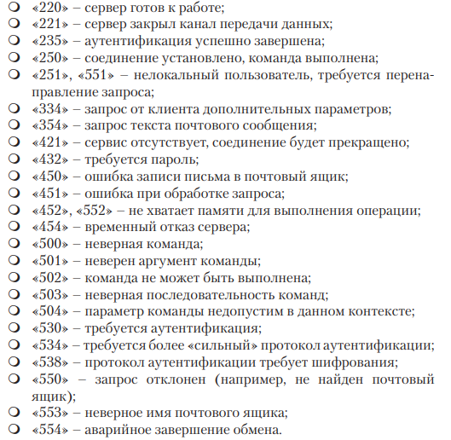
6.4.2.2. Прямая работа с почтовыми серверами

Slide 14
6.4.3. «Интернет»-черви
Эти черви заражают даже компьютеры, которые не входят в состав каких-либо локальных сетей, не имеют открытых для внешнего до- ступа сетевых ресурсов, не принимают и не посылают электронную почту, а просто и незатейливо подключены к Интернету.
Различные черви:
Worm. Linux.Mworm
Net-Worm.Win32.Lovesan
Net-Worm.Win32.Sasser
Net-Worm.Win32.Welchia
Net-Worm.Linux.Slapper
NetWorm.Linux.Ramen

Slide 15
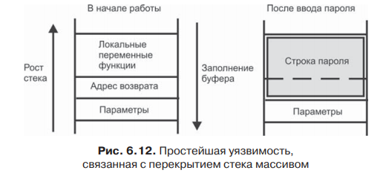
6.5. Как черви проникают в компьютер

Slide 16
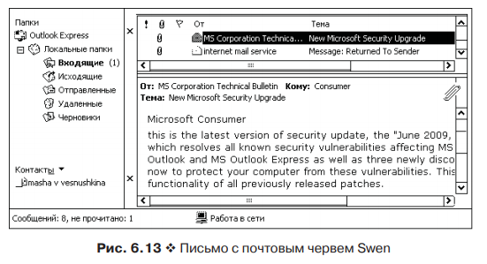
6.5.1. «Социальная инженерия»
Вирус E-Worm.Swen убеж- дал пользователя запустить «новую заплатку от Microsoft»:

Slide 17
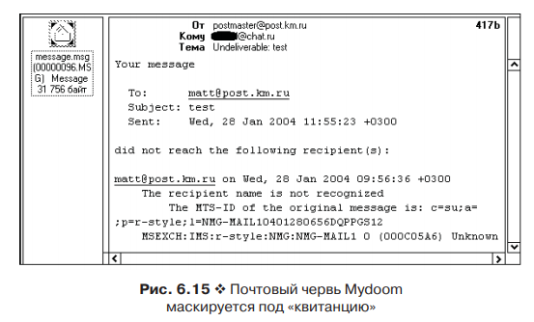
Почтовый червь E-Worm. Mydoom

Slide 18
6.5.2. Ошибки при обработке почтовых вложений
В общем программном коде WWW-клиента Internet Explorer и поч- тового клиента Outlook Express версий 5.01 и 5.5 имелись грубые алгоритмические ошибки, связанные с неправильным распознава- нием типа файла, помещенного в почтовое вложение (аттач). Если в служебных заголовках письма описать этот файл как картинку, музыкальный фрагмент, видеоклип и т. п., а вместо него присоеди- нить к электронному письму исполняемую программу, то она будет запущена автоматически в тот момент, когда пользователь просто знакомится с текстом письма. Ведь операционная система распозна- ет содержимое файла не по внешнему описанию, а по внутреннему содержимому (в данном случае по сигнатуре «MZ»).

Slide 19
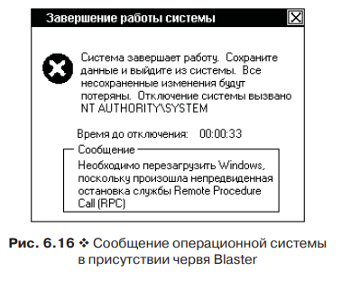
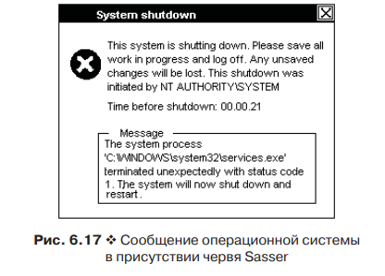
6.5.3. Ошибки в процессах SVCHOST и LSASS
Системные процессы «SVCHOST» и «LSASS» играют важную роль в Windows NT – они содержат большое количество служебных по- токов, необходимых для работы операционной системы.

Slide 20
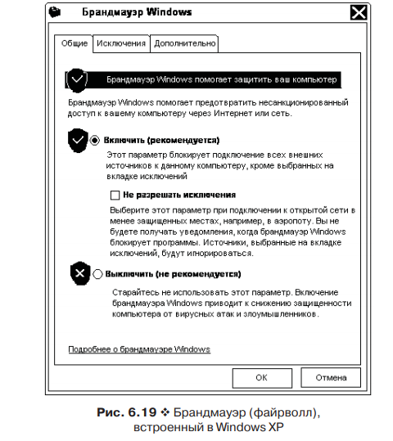
6.5.4. Брандмауэры

Slide 21
6.6. Как черви заражают компьютер
Есть черви, которые существуют только в оперативной памяти компьютера, вообще не оформляя себя в виде файла. Например, NetWorm.Win32.Slammer приходил на компьютер в виде UDP-пакета, полностью размещался во внутреннем буфере серверного процесса, благодаря уязвимости MS02-039 сразу получал управление и начинал работу.
Почтовые и сетевые черви, ориентированные на работу в Windows 9X, чаще всего записывают себя в ключ «run» конфигурационно- го файла «WIN.INI».
Встречаются и черви, которые используют крайне примитив- ный способ автозапуска – копируют себя в каталоги «C:\Windows\ Главное меню\Программы\Автозагрузка» и «C:\Windows\All users\ Главное меню\Программы\Автозагрузка».

Slide 22
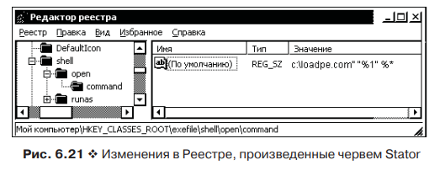
Наиболее популярным среди червей методом автозапуска, при- годным и для Windows 9X, и для Windows NT, является запись ссылки на себя в ключе Реестра «HKLM\SOFTWARE\Microsoft\ Windows\CurrentVersion\Run». Этот прием характерен, по крайней мере, для 80% сетевых и почтовых червей.
Также нередко встречается модификация ключа «HKCR\exefile\ shell\open\command». По умолчанию значение этого ключа – ««%1» %*», а вот пример изменений, внесенных в Реестр червем E-Worm. Win32.Stator

Slide 23
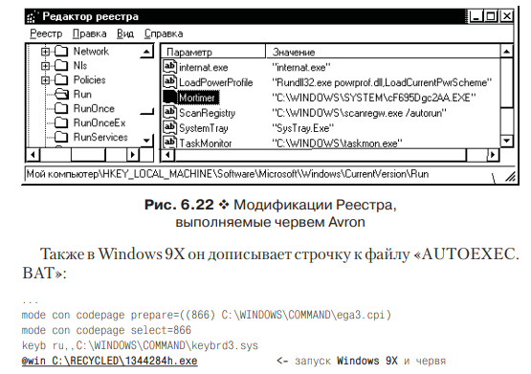
6.7. Пример обнаружения, исследования и удаления червя
6.7.1. Проявления червя
Основные свойства E-Worm.Win32.Avron.a

Slide 24
Некоторые программы, позволяющие «увидеть» и удалить чер- вя, – антивирусы, брандмауэры, системные утилиты, – при активном черве перестают запускаться или внезапно «вылетают». Ну и наконец, два раза в месяц – 7-го и 24-го числа – червь начина- ет бессистемно перемещать курсор на экране и непрерывно запускать Internet Explorer.

Slide 25
6.7.2. Анализ алгоритма работы
6.7.2.1. Установка в памяти

Slide 26
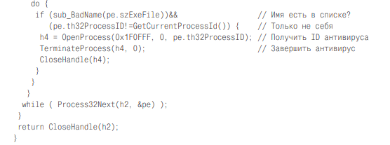
6.7.2.2. Борьба с антивирусами

Slide 27
6.7.2.3. Модификация Реестра

Slide 28
6.7.2.4. Поиск адресов
Во-первых, он в ветви Реестра «HKCU\Software\Microsoft\WAB\ Wab File Name» пытается обнаружить путь к адресной книге текуще- го пользователя. Если WAB-файл обнаружен, червь извлекает из него электронные адреса абонентов. Кстати, в операционных системах, на- чиная с Windows XP, искомые сведения о WAB-файле расположены немножко в другом месте, так что данный алгоритм успехом не увен- чается. Во-вторых, червь рекурсивно сканирует каталоги всех доступных дисков, останавливая свое внимание на файлах с расширениями «.DBX», «.HTM», «.EML» и прочих. В них ищутся алфавитно-цифро- вые фрагменты с символом «@» в середине – они считаются адресами абонентов. Все найденные адреса записываются в файл «LISTRECP.DLL».

Slide 29
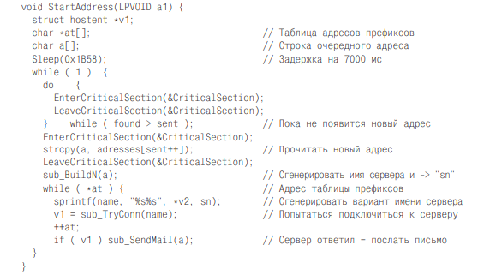
6.7.2.5. Распространение по электронной почте

Slide 30
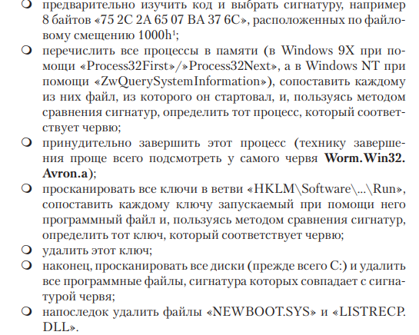
6.7.3. Методы удаления

Slide 31
6.8. Современные сетевые вирусы и черви
E-Worm.VBS.Freelinks
E-Worm.VBS.BubbleBoy
E-Worm. VBS.LoveLetter
E-Worm.VBS.Lee
E-Worm.VBS.NewLove
E-Worm.VBS.Stages
E-Worm.VBS.Timofonica
E-Worm.Win32.Avron
E-Worm.Aliz
E-Worm.Swen
E-Worm. Klez
E-Worm.Win32.Mimail
E-Worm.Win32.NetSky
Email-Worm. Win32.Sobig

Slide 32
6.8.1. Модульное построение

Slide 33
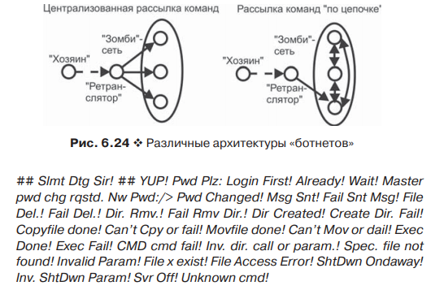
6.8.2. Управляемость. Ботнеты

